Slide 1

Describing Financial Performance
Created by Iryna Zhukevych
PhD in Pedagogical Sciences
Associate Professor
Це фото; автор: Невідомий автор; ліцензія: CC BY-SA

Slide 2

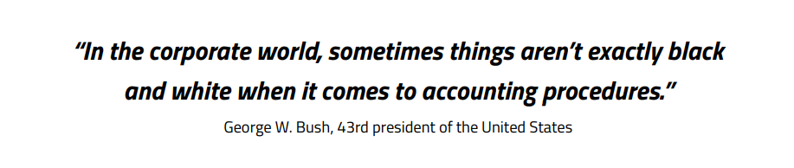
Це фото; автор: Невідомий автор; ліцензія: CC BY-SA

Slide 3

What Is Financial Performance?
https://www.youtube.com/watch?v=ySIkATUJb-8

Slide 4

Create 2 sentences using the words provided below.
revenue, profit, loss, expenses, assets, liabilities, cash flow, profit margin, market share, solvency, liquidity, equity

Slide 5
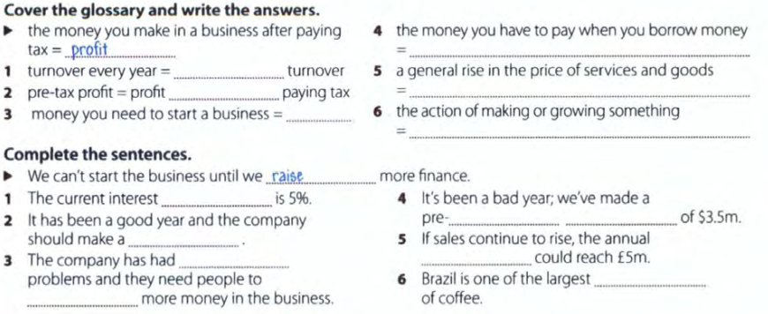

Slide 6

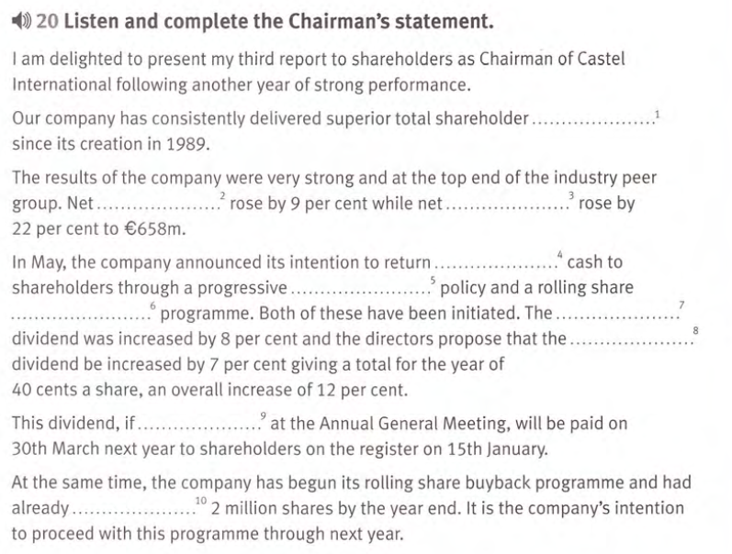

Це фото; автор: Невідомий автор; ліцензія: CC BY-SA

Slide 7

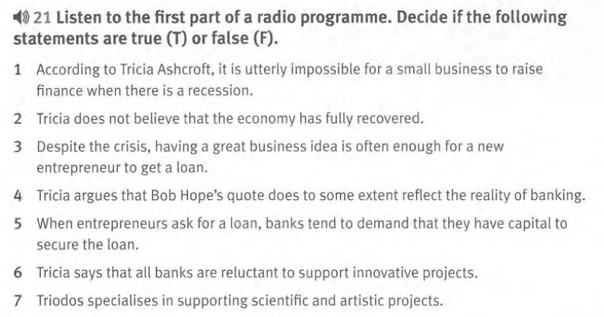

Slide 8

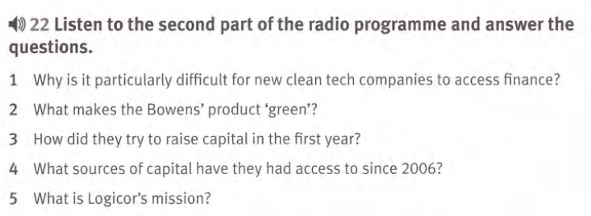
Це фото; автор: Невідомий автор; ліцензія: CC BY-SA

Slide 9

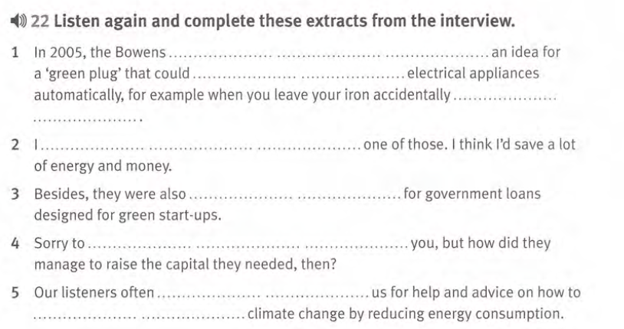
Це фото; автор: Невідомий автор; ліцензія: CC BY-SA

Slide 10

Answer the following questions.
How can a company improve its profitability?
What are the risks associated with high debt?
How does market competition affect financial performance?

